Slide 1



0
2
1
2
0
1
0
1
Школа молодого преподавателя
2
0
1
2
Подготовлено центром информационного обеспечения и цифровых образовательных технологий

Slide 2
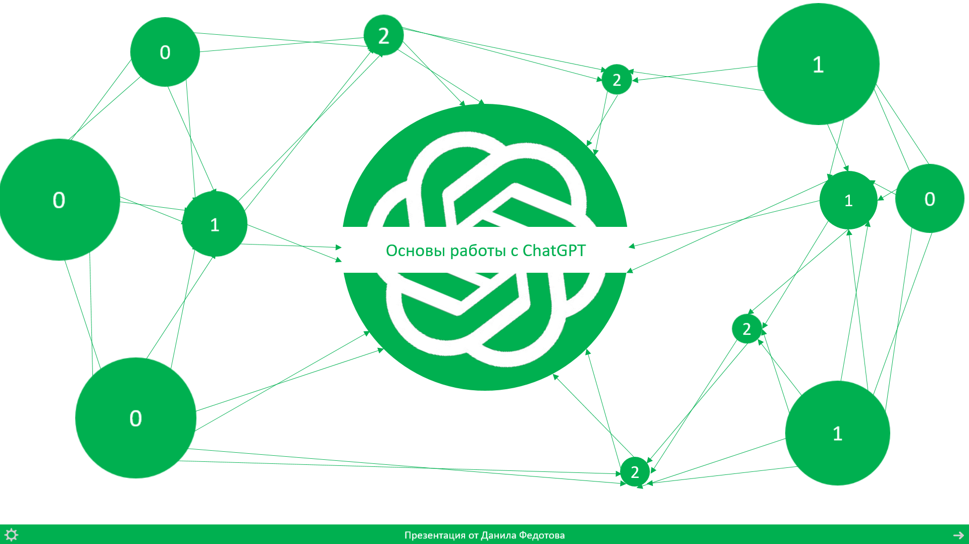
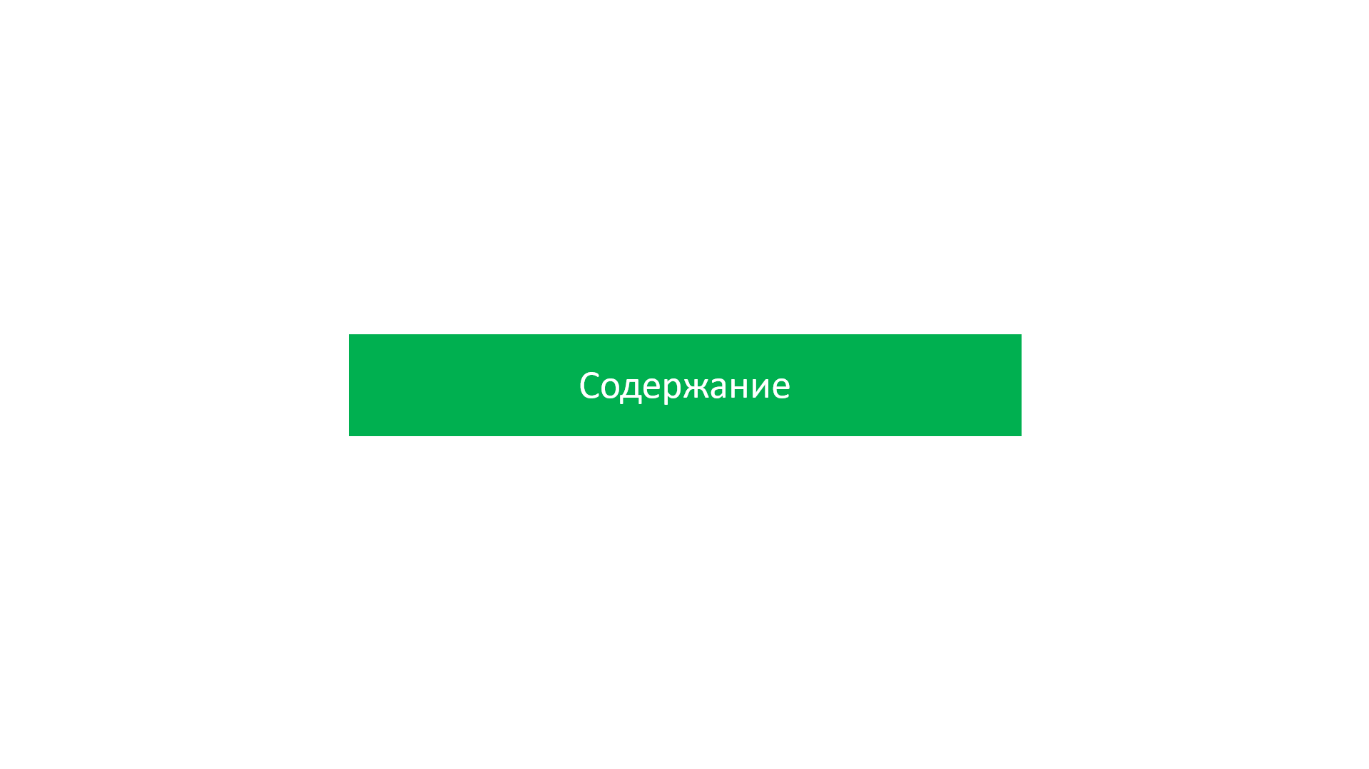
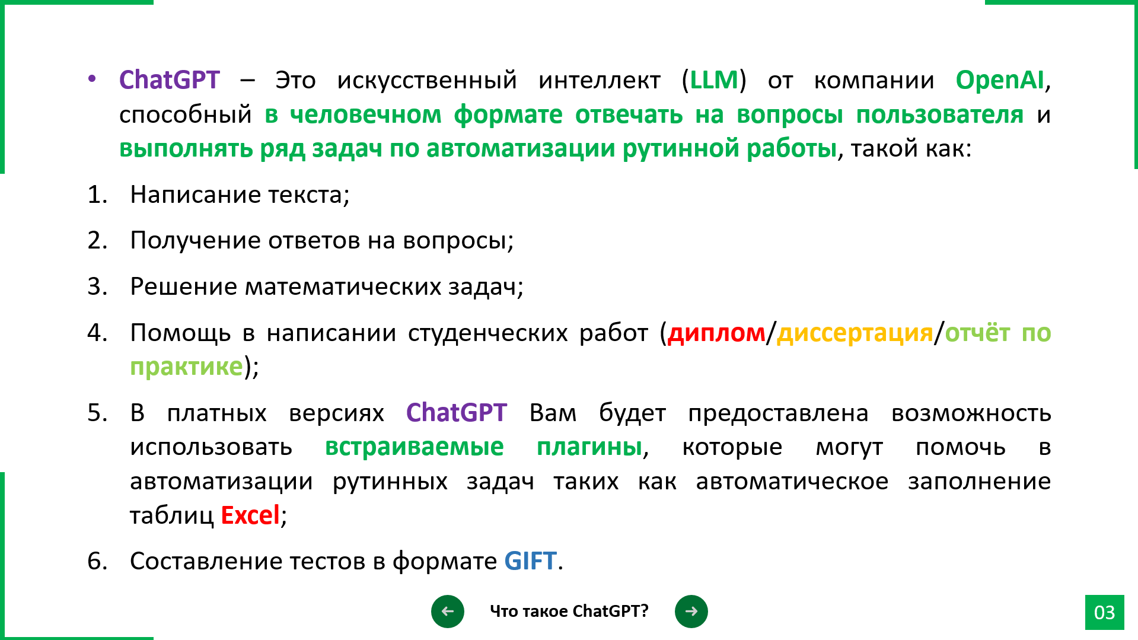
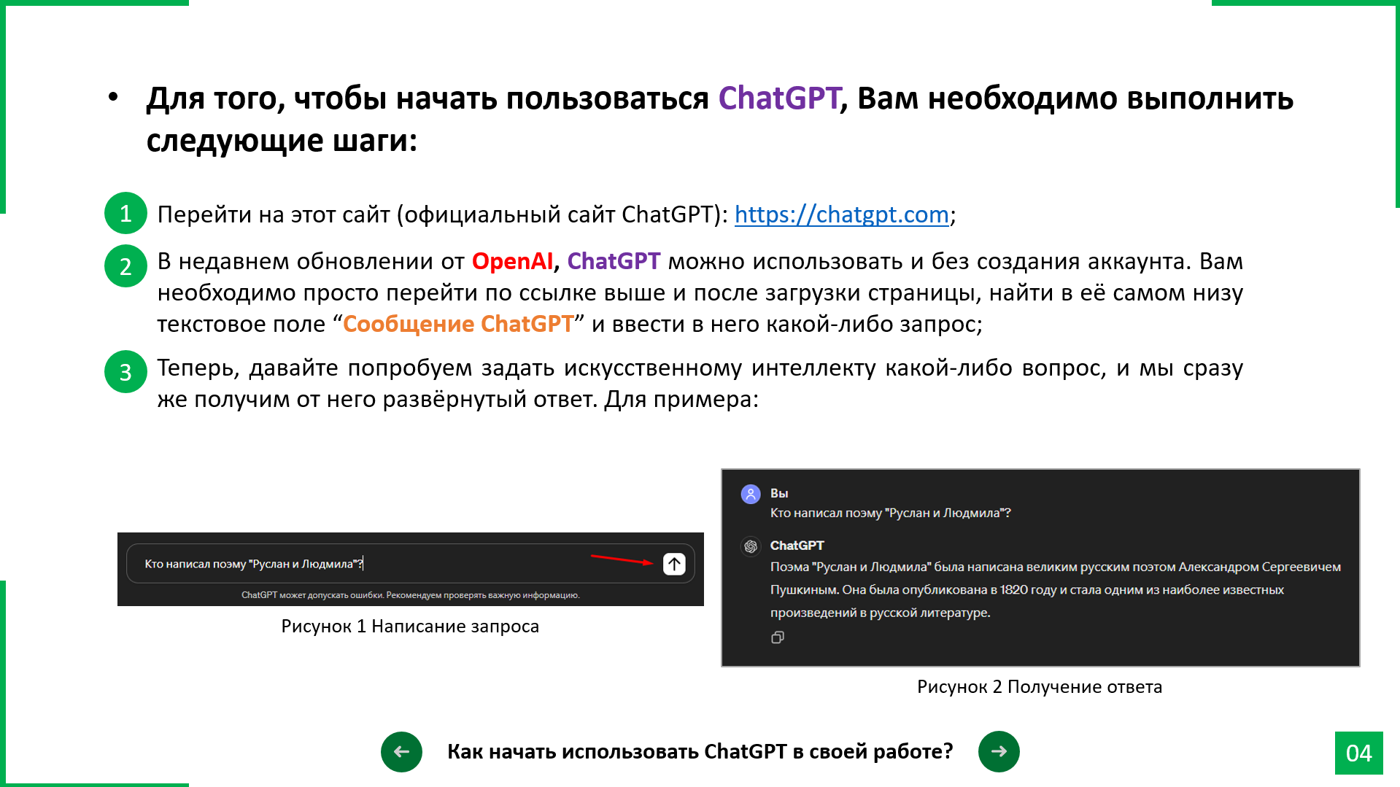
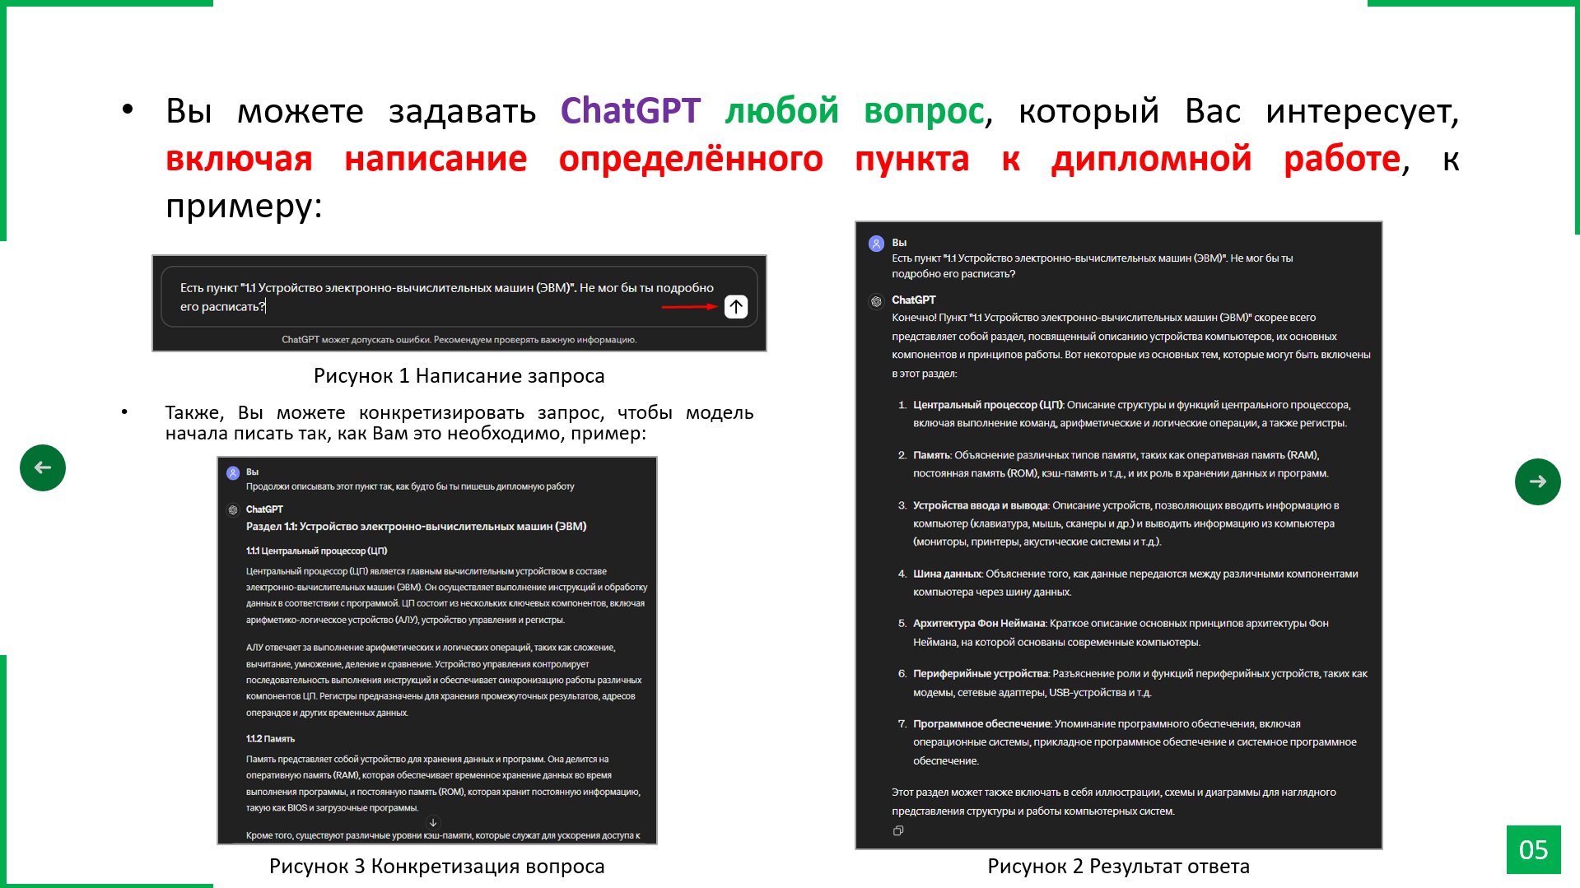
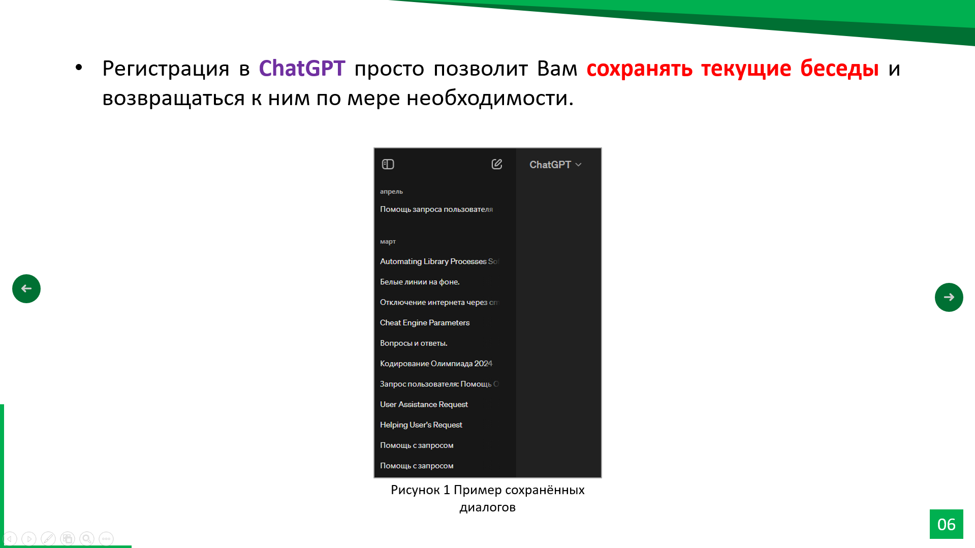
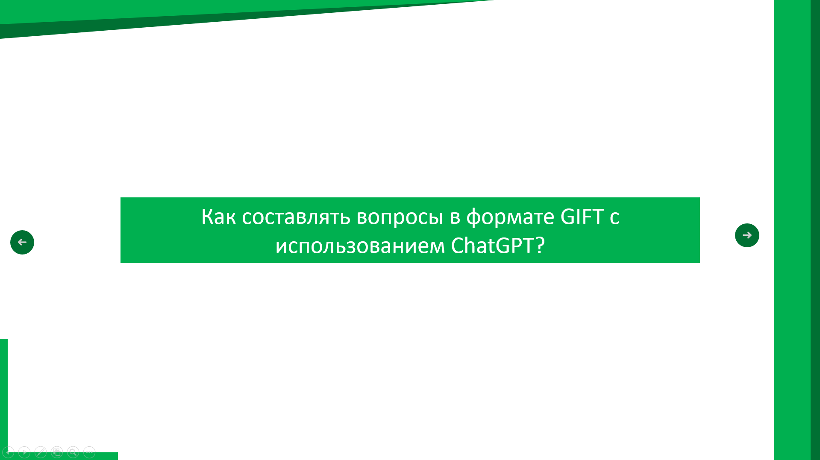
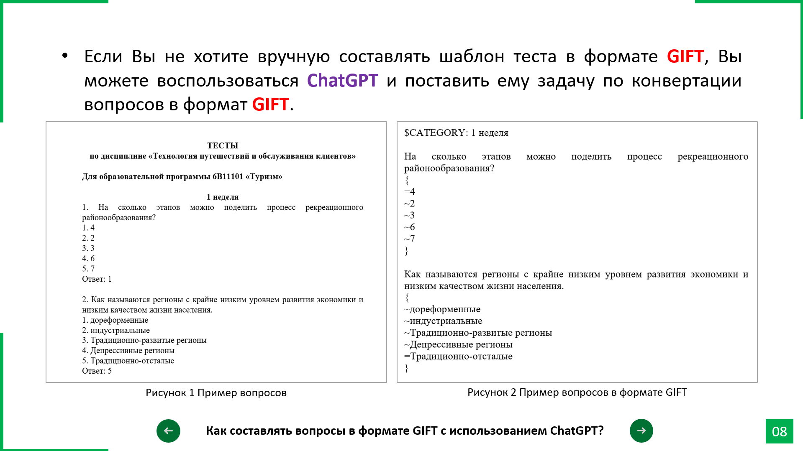
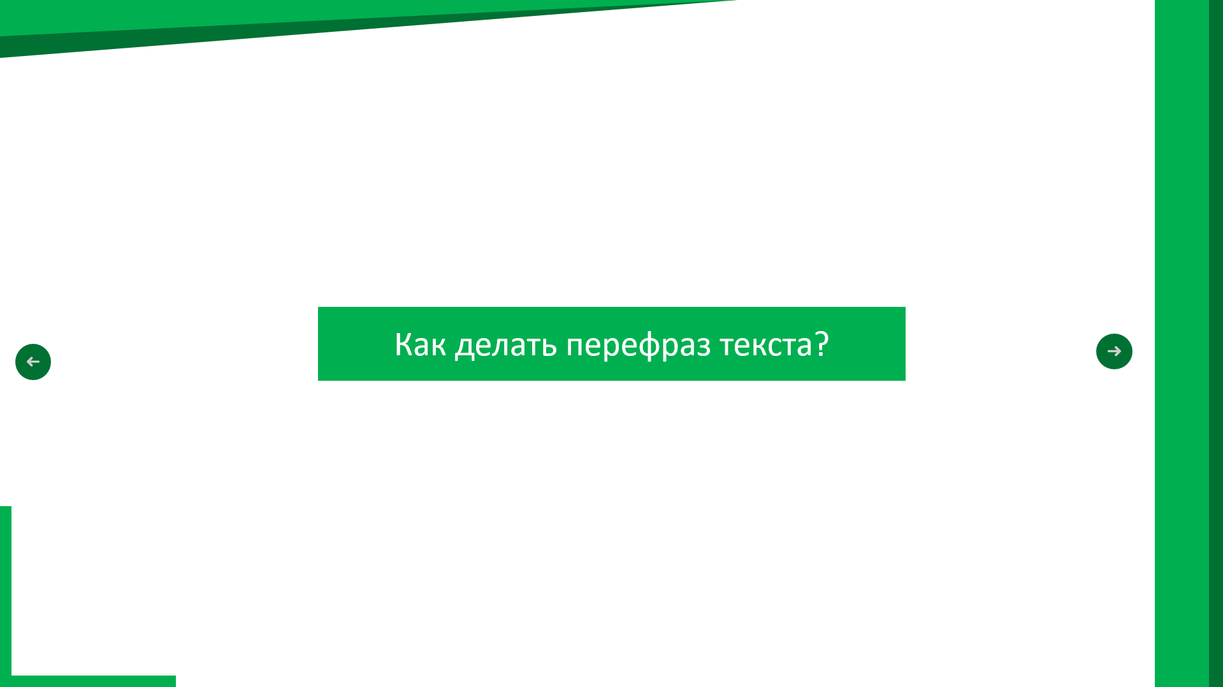
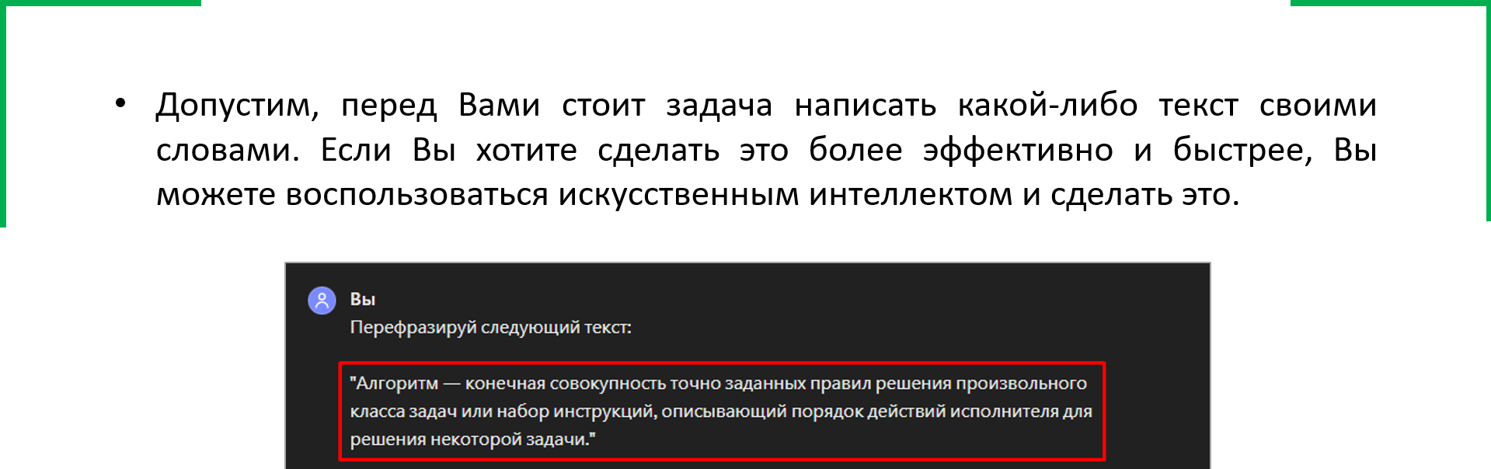
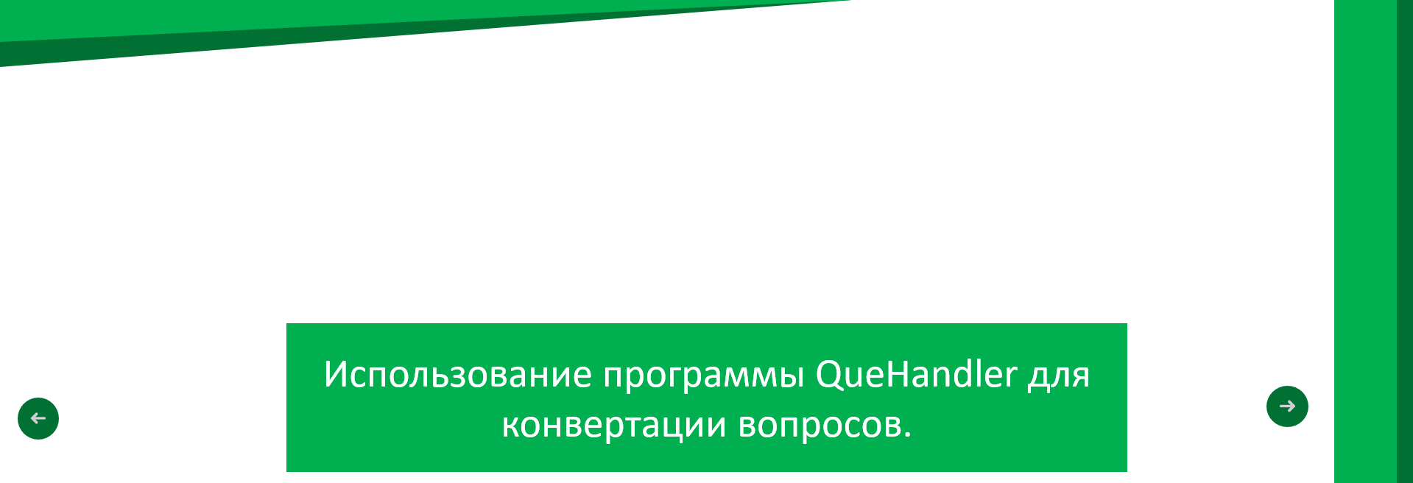
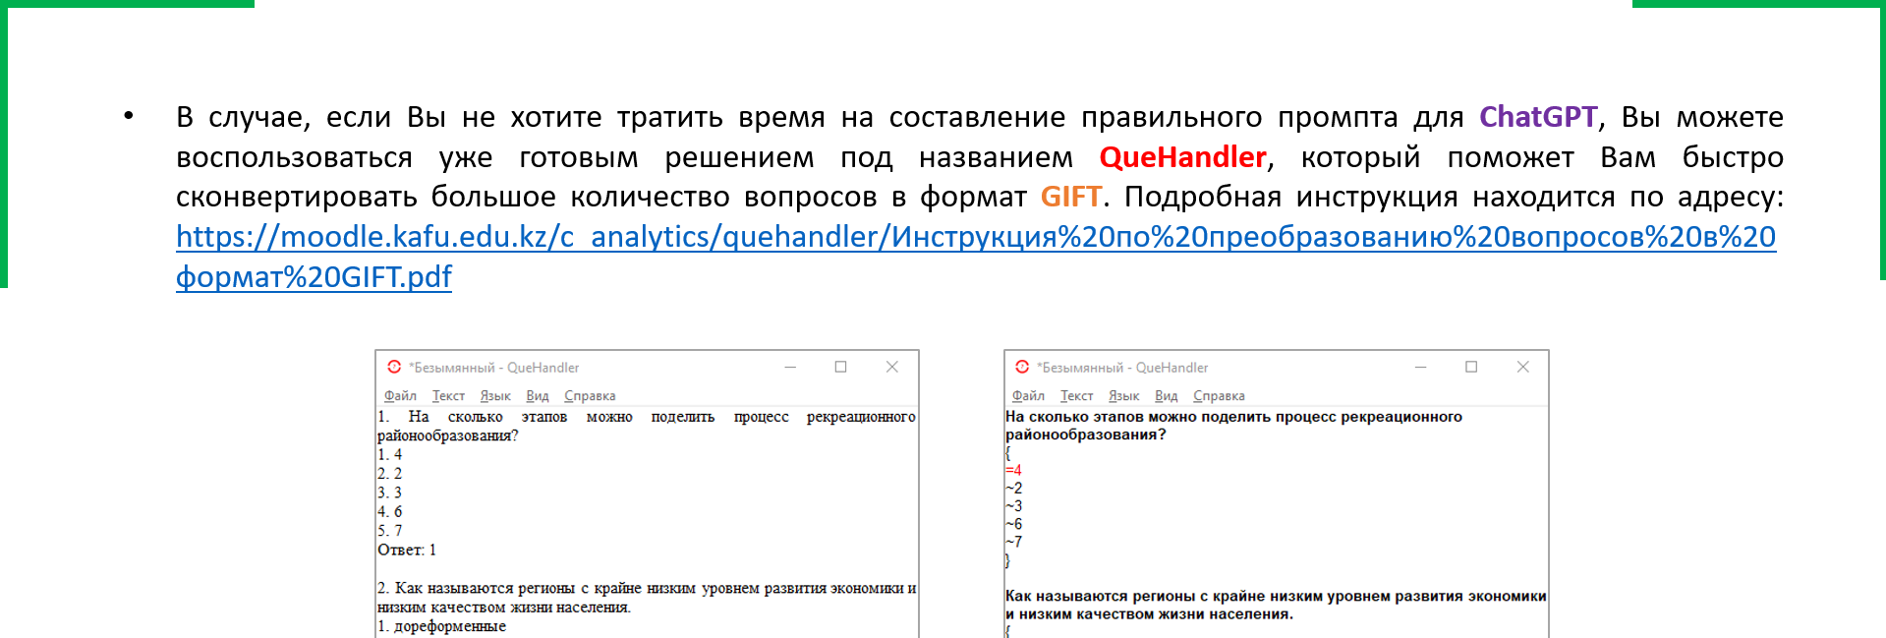

ChatGPT
Содержание
презентации:
Что такое ChatGPT?
Как начать использовать
ChatGPT в своей работе?
Как составлять вопросы в
формате GIFT с
использованием ChatGPT?
Как делать перефраз
текста?
Использование
программы QueHandler
для конвертации
вопросов;
Как выставить оценки в систему Platonus?
Начало
Содержание
Что такое ChatGPT?
Как использовать ChatGPT
Указание промпта
Регистрация в ChatGPT
Как составлять вопросы в GIFT
Пример формата GIFT
Как делать перефраз текста
Содержание
Пример перефраза
Программа QueHandler
02
Использование программы

Slide 3
ChatGPT – Это искусственный интеллект (LLM) от компании OpenAI, способный в человечном формате отвечать на вопросы пользователя и выполнять ряд задач по автоматизации рутинной работы, такой как:
Написание текста;
Получение ответов на вопросы;
Помощь при разработке силлабусов и статей, учебно-методической литературы;
В платных версиях ChatGPT Вам будет предоставлена возможность использовать встраиваемые плагины, которые могут помочь в автоматизации рутинных задач таких как автоматическое заполнение таблиц Excel;
Составление тестов в формате GIFT.
Что такое ChatGPT?
03

Slide 4
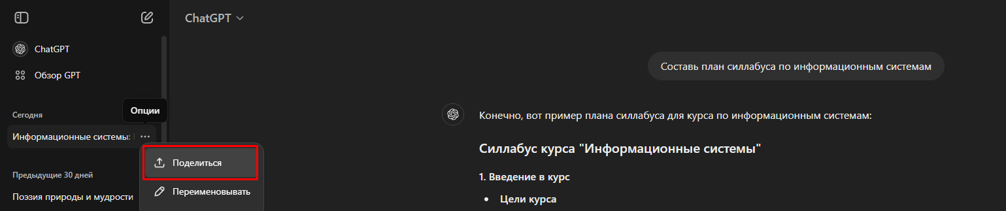
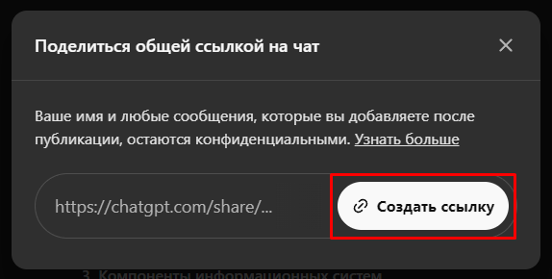
Также, ChatGPT может помогать при разработке силлабусов и статей, но для того, чтобы Ваша работа не была плагиатам, Вам необходимо будет указывать ссылку на Вашу беседу в ChatGPT:
Рисунок 1 Копирование ссылки на Вашу беседу с ChatGPT
Рисунок 2 Получение ссылки
Что такое ChatGPT?
04

Slide 5
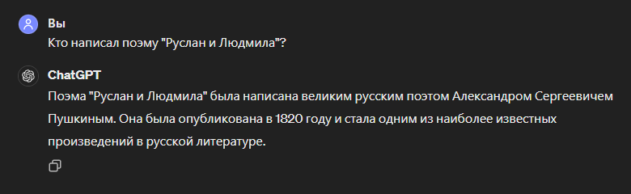
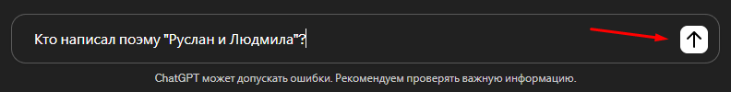
Для того, чтобы начать пользоваться ChatGPT, Вам необходимо выполнить следующие шаги:
1
Перейти на этот сайт (официальный сайт ChatGPT): https://chatgpt.com;
2
В недавнем обновлении от OpenAI, ChatGPT можно использовать и без создания аккаунта. Вам
необходимо просто перейти по ссылке выше и после загрузки страницы, найти в её самом низу
текстовое поле “Сообщение ChatGPT” и ввести в него какой-либо запрос;
3
Теперь, давайте попробуем задать искусственному интеллекту какой-либо вопрос, и мы сразу
же получим от него развёрнутый ответ. Для примера:
Рисунок 1 Написание запроса
Рисунок 2 Получение ответа
Как начать использовать ChatGPT в своей работе?
05

Slide 6
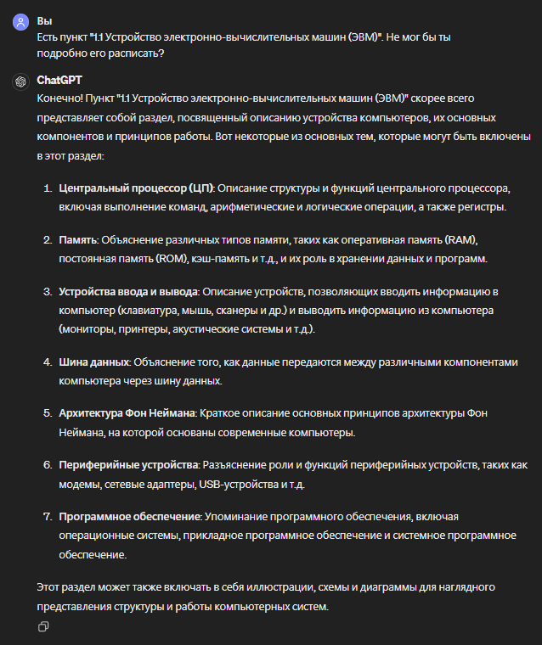
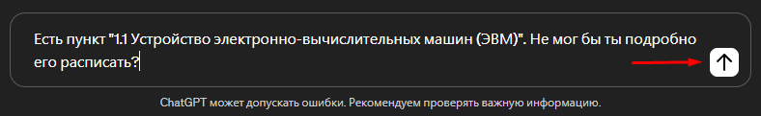
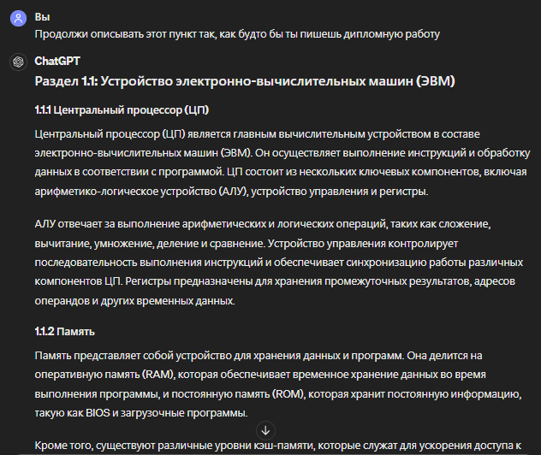
Вы можете задавать ChatGPT любой вопрос, который Вас интересует, включая написание определённого пункта к теме силлабуса, к примеру:
Рисунок 1 Написание запроса
Также, Вы можете конкретизировать запрос, чтобы модель начала писать так, как Вам это необходимо, пример:
06
Рисунок 3 Конкретизация вопроса
Рисунок 2 Результат ответа

Slide 7
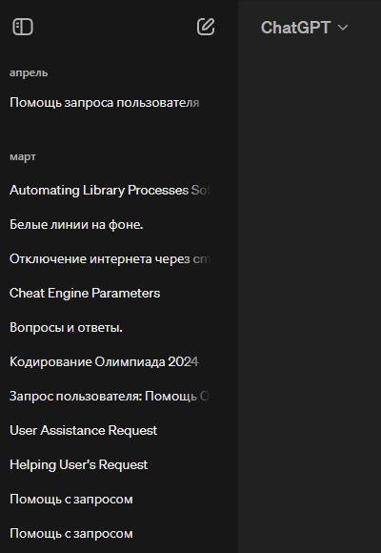
Регистрация в ChatGPT просто позволит Вам сохранять текущие беседы и возвращаться к ним по мере необходимости.
Рисунок 1 Пример сохранённых диалогов
07

Slide 8
Как составлять вопросы в формате GIFT с использованием ChatGPT?

Slide 9
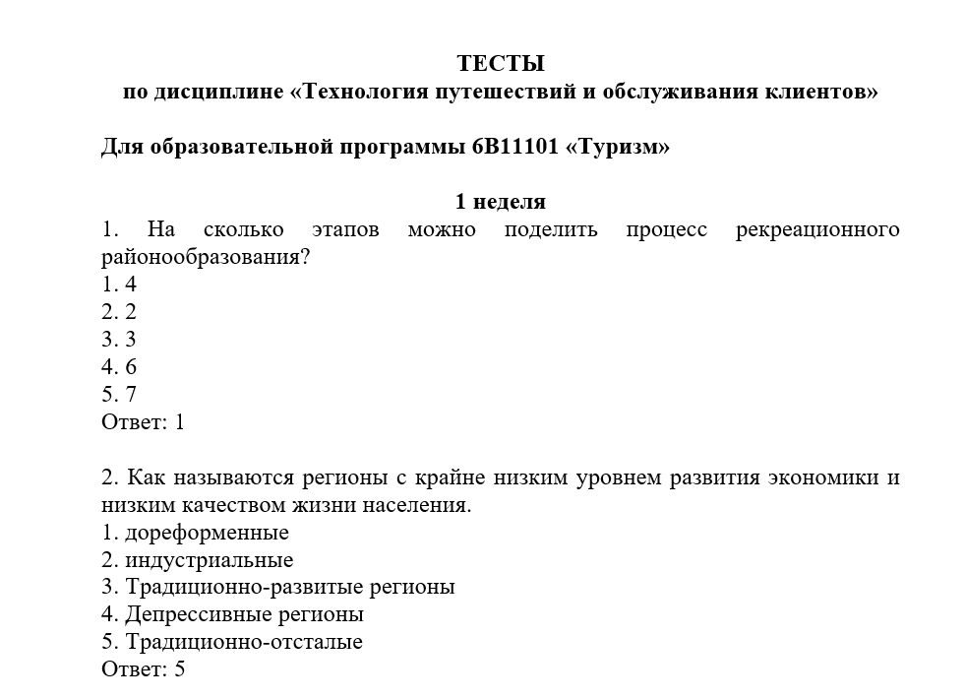
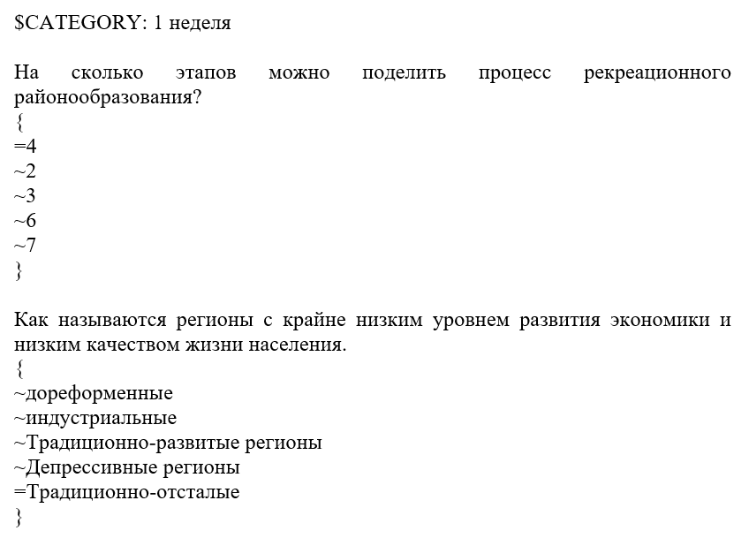
Если Вы не хотите вручную составлять шаблон теста в формате GIFT, Вы можете воспользоваться ChatGPT и поставить ему задачу по конвертации вопросов в формат GIFT.
Рисунок 1 Пример вопросов
Рисунок 2 Пример вопросов в формате GIFT
Как составлять вопросы в формате GIFT с использованием ChatGPT?
09

Slide 10
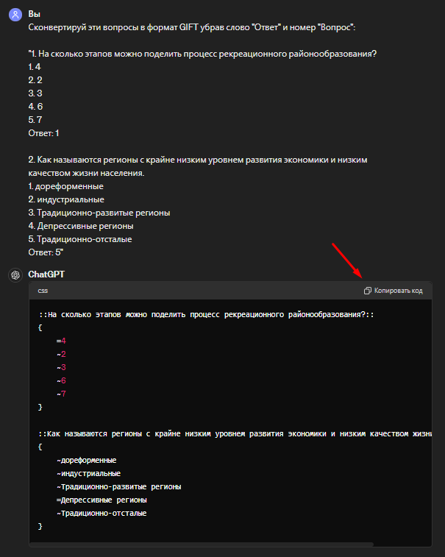
Просто отправьте ChatGPT текст с вопросами и попросите его сконвертировать их в необходимый для Вас формат, то есть в формат GIFT.
Рисунок 1 Пример запроса и конвертации вопросов
10

Slide 11
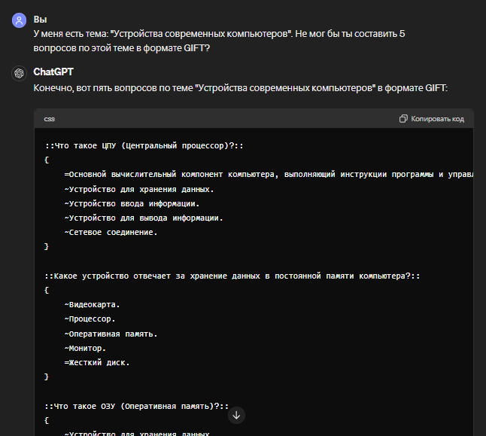
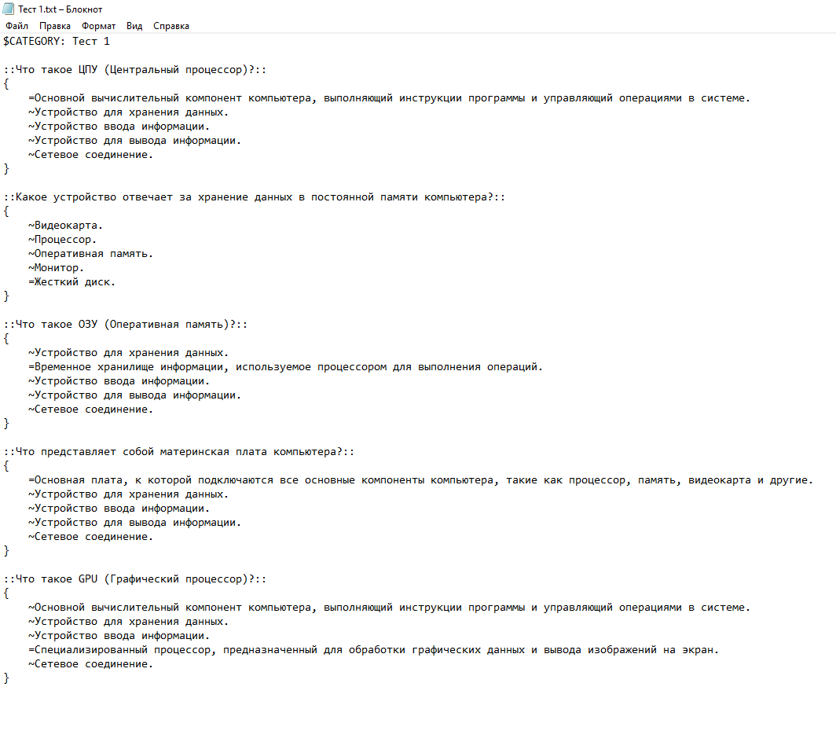
Вы можете общаться с искусственным интеллектом как с человеком, и давать ему задачу так, как бы это сделал обычный человек.
Если же Вы хотите составить какой-либо тест по Вашей дисциплине, просто попросите ChatGPT сделать это.
Рисунок 1 Написание запроса
Рисунок 2 Сохранение теста
11

Slide 12
Как делать перефраз текста?

Slide 13
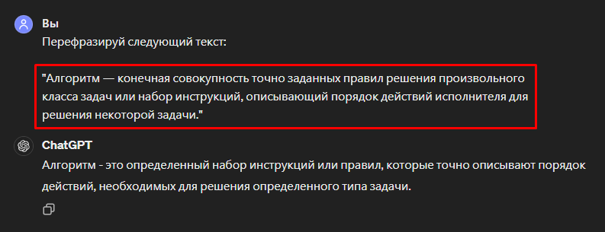
Допустим, перед Вами стоит задача написать какой-либо текст своими словами. Если Вы хотите сделать это более эффективно и быстрее, Вы можете воспользоваться искусственным интеллектом и сделать это.
Рисунок 1 Результат перефраза текста
Как делать перефраз текста?
13

Slide 14
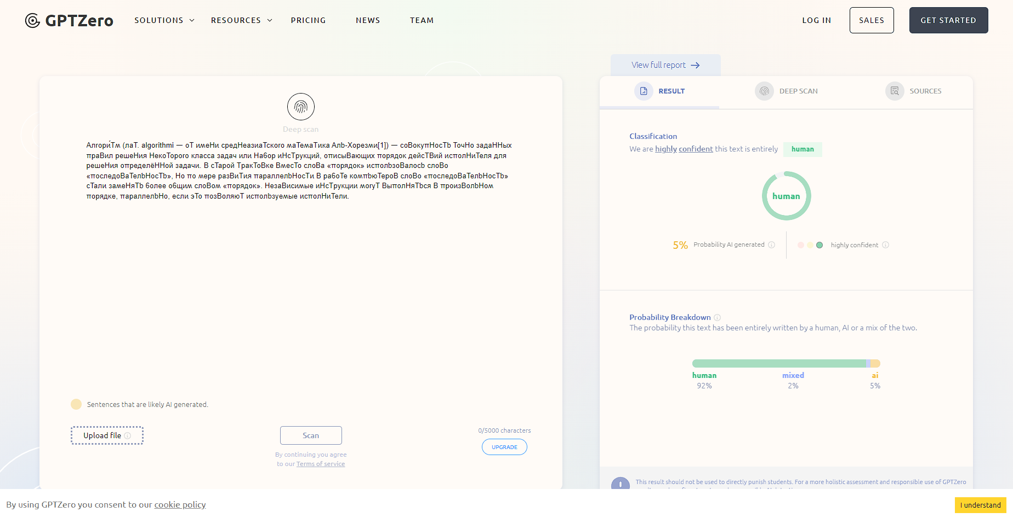
Если же Вы хотите узнать, сгенерирован ли текст ИИ, таким как ChatGPT, Вы можете воспользоваться сервисом GPTZero: https://gptzero.me/
Рисунок 1 Пример распознавания системой
Как делать перефраз текста?
14

Slide 15
Использование программы QueHandler для конвертации вопросов.

Slide 16
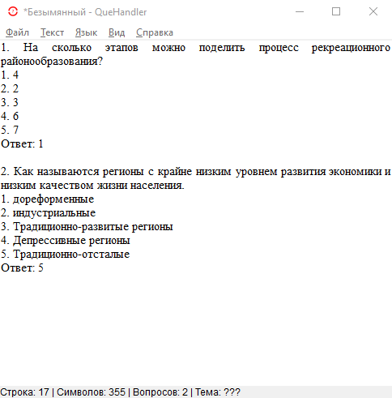
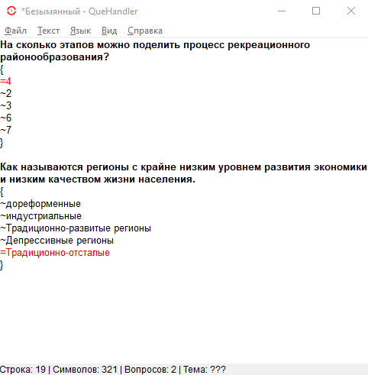
В случае, если Вы не хотите тратить время на составление правильного промпта для ChatGPT, Вы можете воспользоваться уже готовым решением под названием QueHandler, который поможет Вам быстро сконвертировать большое количество вопросов в формат GIFT. Подробная инструкция находится по адресу: https://moodle.kafu.edu.kz/c_analytics/quehandler/Инструкция%20по%20преобразованию%20вопросов%20в%20формат%20GIFT.pdf
Рисунок 1 Окно программы с вопросами
Рисунок 2 Результат конвертации
Использование программы QueHandler для конвертации вопросов.
16

Slide 17
Как выставить оценки в систему Platonus?

Slide 18
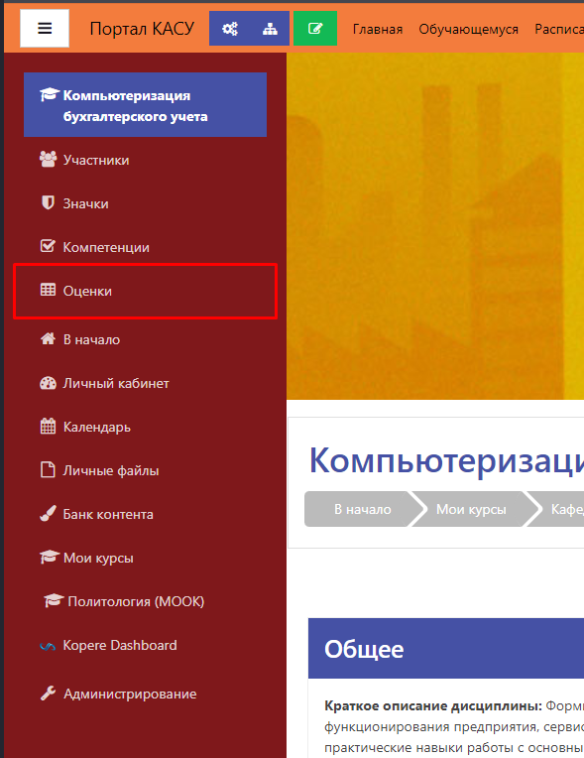
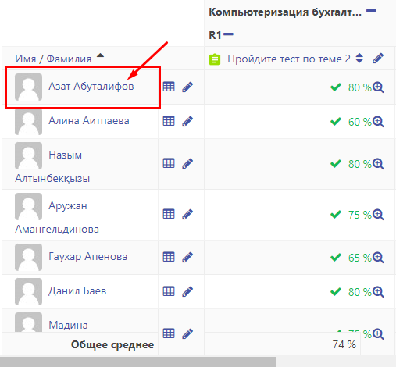
Для того, чтобы выставить оценки (рейтинги) студента в журнал Platonus, Вам необходимо будет выполнить следующие шаги (1):
1
2
Рисунок 1 Перейти во вкладку “Оценки”
Рисунок 2 Найти и нажать на необходимого студента
Как выставить оценки в систему Platonus?
18

Slide 19
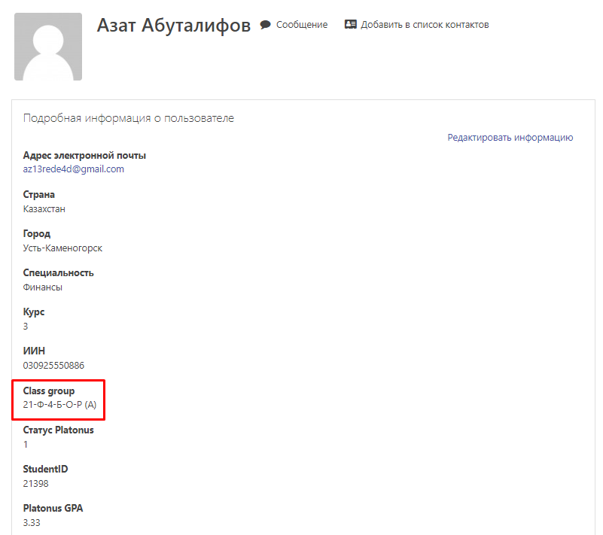
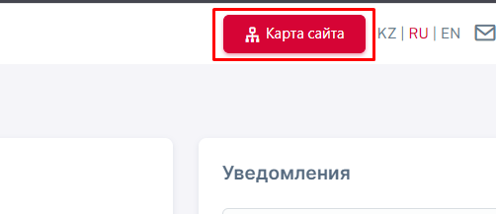
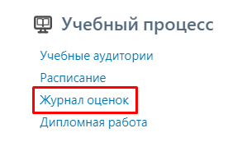
Для того, чтобы выставить оценки (рейтинги) студента в журнал Platonus, Вам необходимо будет выполнить следующие шаги (2):
4
Рисунок 4 Перейти в Platonus и выбрать “Карта сайта”
3
5
Рисунок 3 В его профиле найти и скопировать шифр группы
Рисунок 5 Найти категорию “Учебный процесс” и выбрать “Журнал оценок”
Как выставить оценки в систему Platonus?
19

Slide 20
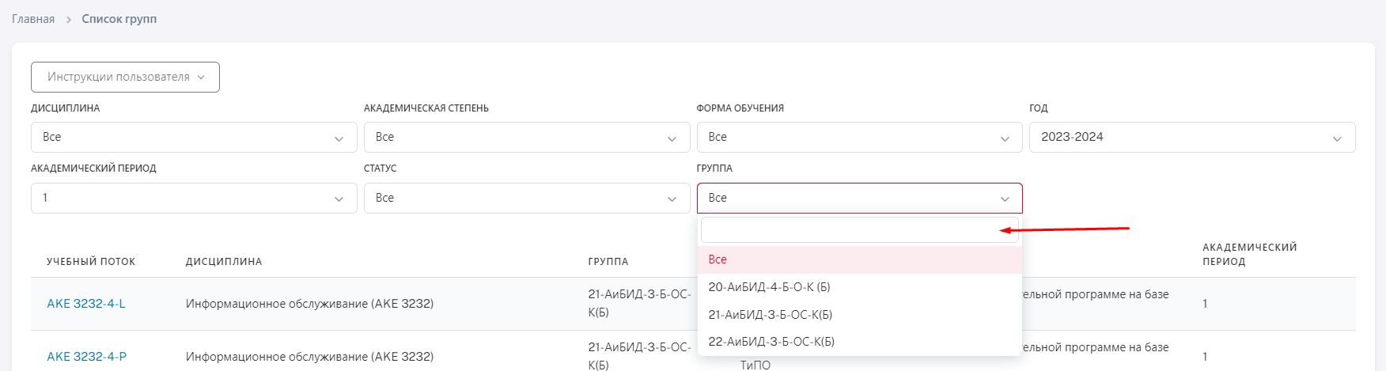
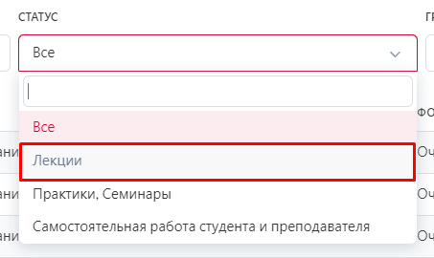
6
Рисунок 6 Вставить скопированный шифр в указанное поле и выбрать его
7
Рисунок 7 В поле со статусом выбрать пункт “Лекции”
Как выставить оценки в систему Platonus?
20

Slide 21

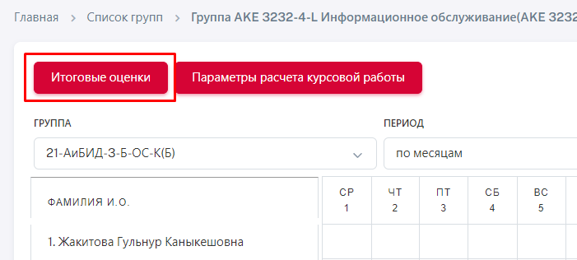
8
Рисунок 8 Выбрать необходимый учебный поток и открыть его
9
Рисунок 9 Нажать на кнопку “Итоговые оценки”
Как выставить оценки в систему Platonus?
21

Slide 22
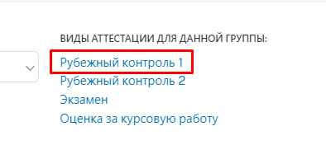
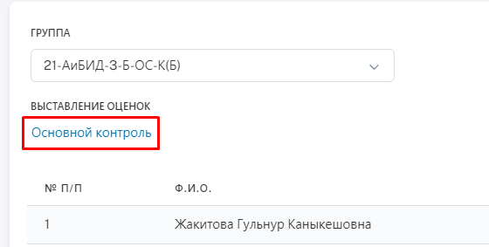
10
Рисунок 10 Выбрать необходимый для Вас вид аттестации
11
Рисунок 11 Перейти в основной контроль
Как выставить оценки в систему Platonus?
22

Slide 23
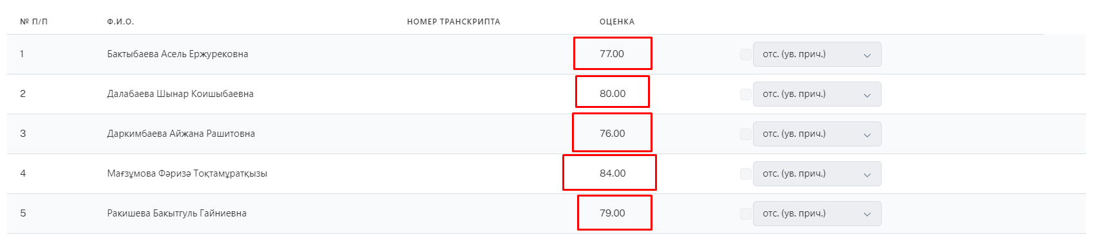
12
Рисунок 12 После чего, в необходимые поля Вам нужно будет выставить какую-либо оценку и внизу страницы нажать на зелёную кнопку “Сохранить”
Как выставить оценки в систему Platonus?
23

Slide 24

Спасибо за просмотр!
Выход

